Slide 1




NHÓM 8 THỰC HIỆN
BÁO CÁO CUỐI KÌ
Môn : Cơ sở dữ liệu
ĐỀ TÀI : QUẢN LÝ BỆNH VIỆN
GVHD: THS. Lê Hữu Hùng
THS. Nguyễn Thị Hoài

Slide 2




Thành viên nhóm
Nguyễn Thị Ngọc Ánh -23700721
Nguyễn Lê Hồng Kiều -23682791
Ngô Thị Ngọc Trâm - 23674111
Ngô Thị Ngọc Trâm -23677821
Vũ Thị Quỳnh Trang -23700581
GIỚI THIỆU

Slide 3
Bảng phân công công việc
STT | TÊN THÀNH VIÊN | MSSV | CÔNG VIỆC THỰC HIỆN | MỨC ĐỘ HOÀN THÀNH
1 | Nguyễn Thị Ngọc Ánh | 23700721 |  | 100̀%
2 | Nguyễn Lê Hồng Kiều | 23682791 |  | 100%
3 | Ngô Thị Ngọc Trâm | 23674111 |  | 100%
4 | Ngô Thị Ngọc Trâm | 23677821 |  | 100%
5 | Vũ Thị Quỳnh Trang | 23700581 |  | 100%
- Chuyển đổi sang lược đồ quan hệ
-Làm 2 câu truy vấn sub query + 1 câu bất kỳ + truy vấn cá nhân
-Hỗ trợ các thành viên trong nhóm hoàn thiện bài + làm ppt
-Làm phần bài tập chuẩn hóa câu 1, 9 ,11 và câu 6 phần bài tập mở rộng
-Tạo database trên SSMS, nhập dữ liệu
-Làm 1 câu truy vấn group by + 1 câu truy vấn delete + truy vấn cá nhân
-Hỗ trợ các thành viên trong nhóm hoàn thiện bài + làm ppt
-Làm phần bài tập chuẩn hóa câu 3, 7 và câu 3,4 phần bài tập mở rộng
-Phân chia nhiệm vụ cho các thành viên trong nhóm
-Vẽ mô hình ER, ERD
-Chinh sửa, tổng hợp tiểu luận + làm ppt
-Làm hai câu truy vấn update + 1 câu bất kỳ + truy vấn cá nhân
-Làm phần bài tập chuẩn hóa câu 2 và câu 1,2,5, phần bài tập mở rộng
-Vẽ mô hình ER, ERD
-Hỗ trợ, lên ý tưởng, góp ý, chỉnh sửa bài + làm ppt
-Làm 2 câu truy vấn kết nối nhiều bảng + truy vấn cá nhân
-Làm phần bài tập chuẩn hóa câu 4, 8 và câu 10 phần bài tập mở rộng
-Tạo database trên SSMS, nhập dữ liệu
-Làm 1 câu truy vấn group by + 1 câu truy vấn delete + truy vấn cá nhân
-Hỗ trợ các thành viên trong nhóm hoàn thiện bài + làm ppt
-Làm phần bài tập chuẩn hóa câu 5, 6 và câu 7 phần bài tập mở rộng

Slide 4
Giới thiệu đề tài
QUẢN LÝ BỆNH VIỆN
Một bệnh viện có nhiều khu chữa trị. Một khu chữa trị có số của khu (định danh) và tên. Bệnh nhân gồm hai loại: bệnh nhân nội trú và bệnh nhân ngoại trú. Bệnh nhân có mã bệnh nhân, tên và ngày sinh. Các bác sĩ có mã bác sĩ và tên. Bác sĩ có thể tiếp nhận hoặc điều trị bệnh nhân.
Mỗi giường bệnh có số giường, số phòng và số khu chữa trị. Thuốc men hoặc dụng cụ dùng để chữa bệnh được gọi chung là vật tư, có mã, đặc tả và đơn giá.
Các nhân viên trong bệnh viện có mã số và tên.
Một sự chữa trị là bất kỳ một cuộc xét nghiệm hoặc một công việc điều trị nào đó mà một bác sĩ thực hiện cho một bệnh nhân. Một sự chữa trị có định danh là một mã số bao gồm số và tên của sự chữa trị đó.
Mỗi nhân viên của bệnh viện làm việc trong một hoặc nhiều khu chữa trị. Mỗi khu có ít nhất một nhân viên. Bệnh viện cần thống kê số giờ làm việc trong một tuần của mỗi nhân viên tại một khu chữa trị.
Mỗi khu chữa trị có một y tá trưởng.
Bệnh nhân ngoại trú không có giường nằm. Giường có thể không có bệnh nhân. Một bệnh nhân đang được chữa trị có một bác sĩ theo dõi. Một bác sĩ có thể theo dõi nhiều bệnh nhân hoặc không theo dõi bệnh nhân nào.
Một bác sĩ có thể thực hiện nhiều lần chữa trị cho nhiều bệnh nhân. Một bệnh nhân được chữa trị nhiều lần bởi nhiều bác sĩ. Bệnh viện cần biết mỗi lần chữa trị, bệnh nhân được chữa trị bởi bác sĩ nào, ngày chữa trị, thời gian chữa trị và kết quả.
Một bệnh nhân cần nhiều thuốc men và dụng cụ. Mỗi loại thuốc men hay dụng cụ có thể được sử dụng cho nhiều bệnh nhân hoặc chưa được sử dụng. Bệnh viện cần thống kê ngày, thời gian, số lượng và tổng số tiền (số lượng x đơn giá) cho một loại thuốc men hay dụng cụ mỗi lần sử dụng cho bệnh nhân.

Slide 5

Yêu cầu
1.Lược đồ ER: vẽ tay (chụp thành file pdf) or dùng phần mềm (visio ; word, .. hoặc trực tuyến) – gợi ý cụm từ tìm kiếm : Công cụ vẽ ER)
2.Chuyển đổi sang lược đồ quan hệ.
3.Cài đặt CSDL - Tạo database trên SSMS, nhập dữ liệu (tự nghĩ ra mỗi bảng ít nhất 5 dòng): toàn bộ dùng lệnh SQL và nộp file database (file backup)
4.Tự cho câu hỏi và trả lời: 12 câu (2 truy vấn kết nối nhiều bảng, 2 update, 2 delete, 2 group by, 2 sub query, 2 câu bất kì)

Slide 6
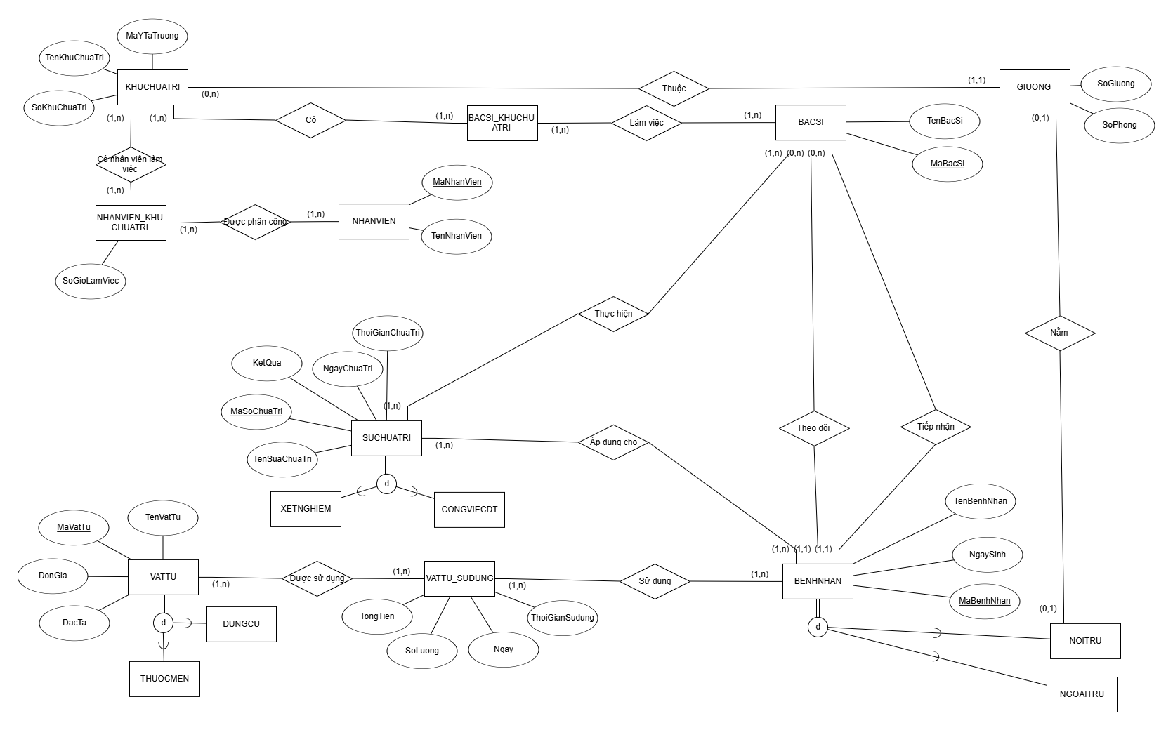
MÔ HÌNH ER

Slide 7
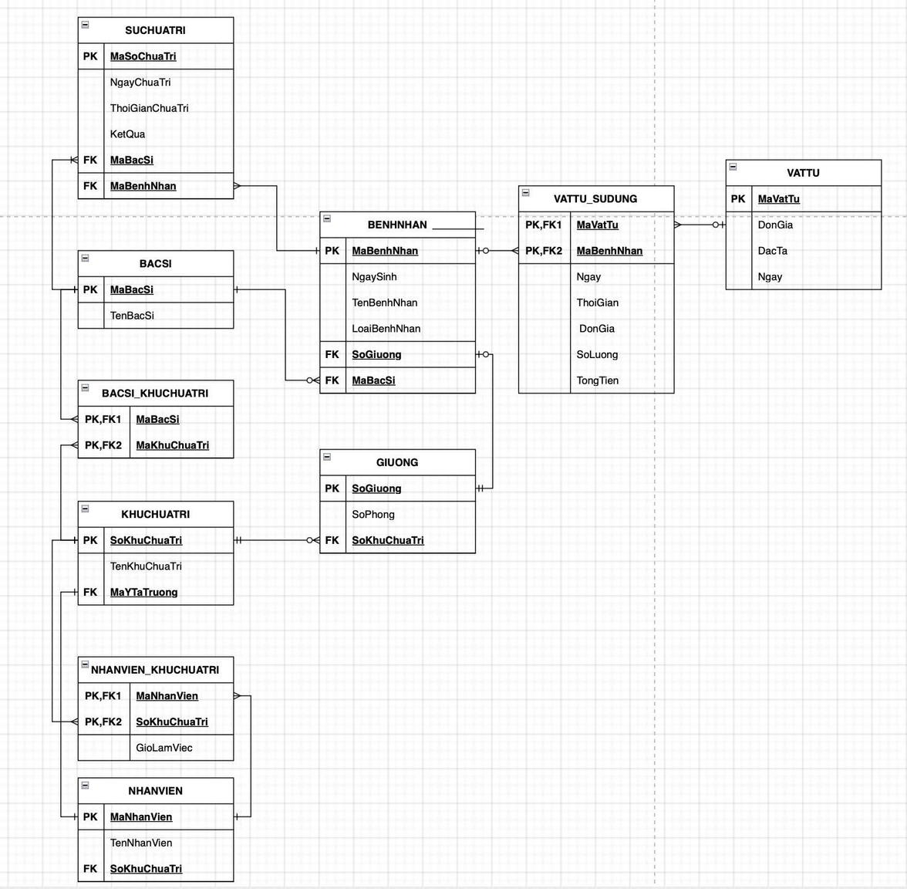
MÔ HÌNH ERD

Slide 8
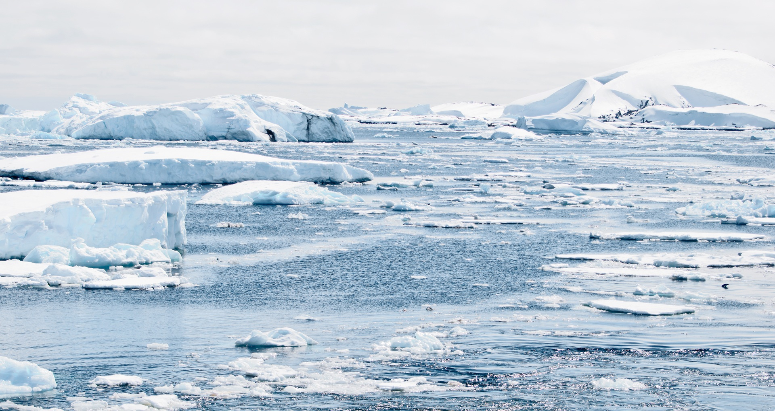
2.LƯỢC ĐỒ QUAN HỆ
KHUCHUATRI (SoKhuChuaTri, TenKhuChuaTri, MaYTaTruong)
Khóa chính: SoKhuChuaTri
Khóa ngoại: MaYTaTruong tham chiếu đến NHANVIEN(MaNV)
NHANVIEN (MaNV, TenNhanVien)
Khóa chính: MaNV
NHANVIEN_KHUCHUATRI (SoKhuChuaTri, MaNV, SoGioLamViec)
Khóa chính: (SoKhuChuaTri, MaNV)
Khóa ngoại: SoKhuChuaTri tham chiếu đến KHUCHUATRI(SoKhuChuaTri)
MaNV tham chiếu đến NHANVIEN(MaNV)
BACSI (MaBacSi, TenBacSi)
Khóa chính: MaBacSi
KHUCHUATRI_BACSI (SoKhuChuaTri, MaBacSi)
Khóa chính: (SoKhuChuaTri, MaBacSi)
Khóa ngoại: SoKhuChuaTri tham chiếu đến KHUCHUATRI(SoKhuChuaTri)
MaBacSi tham chiếu đến BACSI(MaBacSi)
GIUONG (SoGiuong, SoPhong, SoKhuChuaTri)
Khóa chính: SoGiuong
Khóa ngoại: SoKhuChuaTri tham chiếu đến KHUCHUATRI(SoKhuChuaTri)
BENHNHAN (MaBenhNhan, TenBenhNhan, NgaySinh, SoGiuong,LoaiBenhNhan)
Khóa chính: MaBenhNhan
Khóa ngoại: SoGiuong tham chiếu đến GIUONG(SoGiuong)
SUCHUATRI (MaSoChuaTri, NgayChuaTri, ThoiGianChuaTri, KetQua, MaBacSi, MaBenhNhan)
Khóa chính: MaSoChuaTri
Khóa ngoại: MaBacSi tham chiếu đến BACSI(MaBacSi)
MaBenhNhan tham chiếu đến BENHNHAN(MaBenhNhan)
VATTU (MaVatTu, TenVatTu, DonGia, DacTa)
Khóa chính: MaVatTu
VATTU_SU_DUNG (MaVatTu, MaBenhNhan, SoLuong, ThoiGianSuDung, TongTien)
Khóa chính: (MaVatTu, MaBenhNhan)
Khóa ngoại: MaVatTu tham chiếu đến VATTU(MaVatTu)
MaBenhNhan tham chiếu đến BENHNHAN(MaBenhNhan)

Slide 9

3. Cài đặt CSDL - Tạo database trên SSMS, nhập dữ liệu
CREATE DATABASE QLBV
GO
USE QLBV
-- TẠO BẢNG NHÂN VIÊN
CREATE TABLE NHANVIEN (
MaNV INT PRIMARY KEY,
TenNhanVien NVARCHAR(100))
-- TẠO BẢNG KHU CHỮA TRỊ
CREATE TABLE KHUCHUATRI (
SoKhuChuaTri INT PRIMARY KEY,
TenKhuChuaTri NVARCHAR(100),
MaYTaTruong INT,
CONSTRAINT FK_KhuChuaTri_YTaTruong FOREIGN KEY (MaYTaTruong) REFERENCES NHANVIEN(MaNV))
-- TẠO BẢNG NHÂN VIÊN - KHU CHỮA TRỊ
CREATE TABLE NHANVIEN_KHUCHUATRI (
SoKhuChuaTri INT,
MaNV INT,
SoGioLamViec INT,
PRIMARY KEY (SoKhuChuaTri, MaNV),
CONSTRAINT FK_NVKCT_KhuChuaTri FOREIGN KEY (SoKhuChuaTri) REFERENCES KHUCHUATRI(SoKhuChuaTri),
CONSTRAINT FK_NVKCT_NhanVien FOREIGN KEY (MaNV) REFERENCES NHANVIEN(MaNV))
--TẠO BẢNG BÁC SĨ
CREATE TABLE BACSI (
MaBacSi INT PRIMARY KEY,
TenBacSi NVARCHAR(100))

Slide 10
3. Cài đặt CSDL - Tạo database trên SSMS, nhập dữ liệu
-- TẠO BẢNG KHU CHỮA TRỊ - BÁC SĨ
CREATE TABLE KHUCHUATRI_BACSI (
SoKhuChuaTri INT,
MaBacSi INT,
PRIMARY KEY (SoKhuChuaTri, MaBacSi),
CONSTRAINT FK_KCTBS_KhuChuaTri FOREIGN KEY (SoKhuChuaTri) REFERENCES KHUCHUATRI(SoKhuChuaTri),
CONSTRAINT FK_KCTBS_BacSi FOREIGN KEY (MaBacSi) REFERENCES BACSI(MaBacSi))
-- TẠO BẢNG GIƯỜNG
CREATE TABLE GIUONG (
SoGiuong INT PRIMARY KEY,
SoPhong INT,
SoKhuChuaTri INT,
CONSTRAINT FK_Giuong_KhuChuaTri FOREIGN KEY (SoKhuChuaTri) REFERENCES KHUCHUATRI(SoKhuChuaTri))

Slide 11
3. Cài đặt CSDL - Tạo database trên SSMS, nhập dữ liệu
-- TẠO BẢNG BỆNH NHÂN
CREATE TABLE BENHNHAN (
MaBenhNhan INT PRIMARY KEY,
TenBenhNhan NVARCHAR(100),
NgaySinh DATE,
SoGiuong INT,
LoaiBenhNhan NVARCHAR(50),
CONSTRAINT FK_BenhNhan_Giuong FOREIGN KEY (SoGiuong) REFERENCES GIUONG(SoGiuong))
-- TẠO BẢNG SỰ CHỮA TRỊ
CREATE TABLE SUCHUATRI (
MaSoChuaTri INT PRIMARY KEY,
NgayChuaTri DATE,
ThoiGianChuaTri TIME,
KetQua NVARCHAR(200),
MaBacSi INT,
MaBenhNhan INT,
CONSTRAINT FK_SuChuaTri_BacSi FOREIGN KEY (MaBacSi) REFERENCES BACSI(MaBacSi),
CONSTRAINT FK_SuChuaTri_BenhNhan FOREIGN KEY (MaBenhNhan) REFERENCES BENHNHAN(MaBenhNhan))
-- TẠO BẢNG VẬT TƯ
CREATE TABLE VATTU (
MaVatTu INT PRIMARY KEY,
TenVatTu NVARCHAR(100),
DonGia DECIMAL(10,2),
DacTa NVARCHAR(200))
-- TẠO BẢNG VẬT TƯ SỬ DỤNG
CREATE TABLE VATTU_SU_DUNG (
MaVatTu INT,
MaBenhNhan INT,
SoLuong INT,
ThoiGianSuDung DATETIME,
TongTien MONEY,
PRIMARY KEY (MaVatTu, MaBenhNhan),
CONSTRAINT FK_VatTuSuDung_VatTu FOREIGN KEY (MaVatTu) REFERENCES VATTU(MaVatTu),
CONSTRAINT FK_VatTuSuDung_BenhNhan FOREIGN KEY (MaBenhNhan) REFERENCES BENHNHAN(MaBenhNhan))

Slide 12
3. Cài đặt CSDL - Tạo database trên SSMS, nhập dữ liệu
-- TẠO DỮ LIỆU BẢNG
INSERT INTO NHANVIEN VALUES
(101, 'Nguyễn Văn A'),
(102, 'Trần Thị B'),
(103, 'Lê Văn C'),
(104, 'Phạm Thị D'),
(105, 'Vũ Văn E')
INSERT INTO KHUCHUATRI VALUES
(1, 'Khu A', 101),
(2, 'Khu B', 102),
(3, 'Khu C', 103),
(4, 'Khu D', 104),
(5, 'Khu E', 105)
INSERT INTO NHANVIEN_KHUCHUATRI VALUES
(1, 101, 8),
(1, 102, 6),
(2, 103, 10),
(3, 104, 7),
(4, 105, 9);
INSERT INTO BACSI VALUES
(201, 'BS. Trần A'),
(202, 'BS. Lê B'),
(203, 'BS. Nguyễn C'),
(204, 'BS. Phan D'),
(205, 'BS. Vũ E')
INSERT INTO KHUCHUATRI_BACSI VALUES
(1, 201),
(1, 202),
(2, 203),
(3, 204),
(4, 205)
INSERT INTO GIUONG VALUES
(301, 101, 1),
(302, 101, 1),
(303, 102, 2),
(304, 102, 2),
(305, 103, 3)

Slide 13
3. Cài đặt CSDL - Tạo database trên SSMS, nhập dữ liệu
INSERT INTO BENHNHAN VALUES
(401, 'Phạm Văn Mạnh', '1985-05-01', 301, 'Nội trú'),
(402, 'Nguyễn Thị Hoa', '1990-03-15', 302, 'Nội trú'),
(403, 'Trần Văn Nam', '1988-07-20', 303, 'Nội trú'),
(404, 'Lê Thị Lan', '1995-12-01', 304, 'Nội trú'),
(405, 'Đỗ Văn Hưng', '1975-01-10', 305, 'Nội trú')
INSERT INTO SUCHUATRI VALUES
(501, '2025-05-01', '08:30:00', 'Khỏi', 201, 401),
(502, '2025-05-02', '09:00:00', 'Ổn định', 202, 402),
(503, '2025-05-03', '10:15:00', 'Đang theo dõi', 203, 403),
(504, '2025-05-04', '11:00:00', 'Cần theo dõi thêm', 204, 404),
(505, '2025-05-05', '12:00:00', 'Tốt', 205, 405)
INSERT INTO VATTU VALUES
(601, 'Găng tay y tế', 2000, 'Dùng 1 lần'),
(602, 'Khẩu trang y tế', 1500, 'Dùng 1 lần'),
(603, 'Ống nghe', 50000, 'Dụng cụ y tế'),
(604, 'Máy đo huyết áp', 30000, 'Thiết bị y tế'),
(605, 'Bộ truyền dịch', 1000000, 'Truyền dịch')
INSERT INTO VATTU_SU_DUNG (MaVatTu, MaBenhNhan, SoLuong, ThoiGianSuDung, TongTien) VALUES
(601, 401, 2, '2025-05-01 08:30:00', 4000),
(602, 402, 1, '2025-05-02 09:15:00', 1500),
(603, 403, 3, '2025-05-03 10:45:00', 150000),
(604, 404, 2, '2025-05-04 11:30:00', 60000),
(605, 405, 1, '2025-05-05 12:00:00', 1000000)

Slide 14
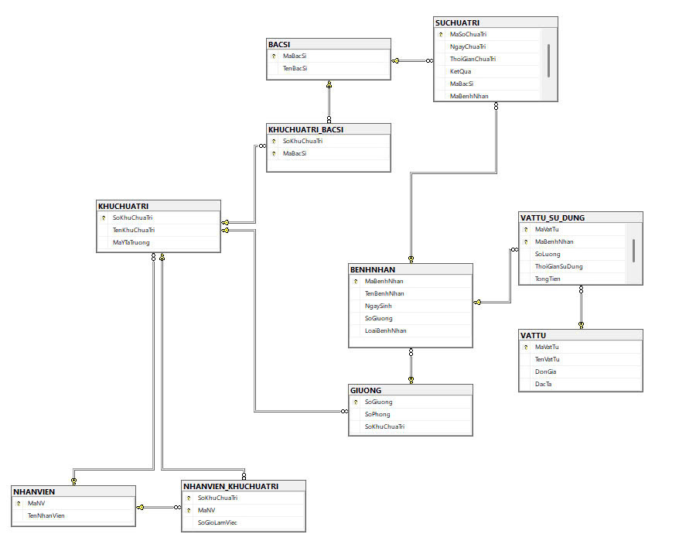
3. Cài đặt CSDL - Tạo database trên SSMS, nhập dữ liệu

Slide 15

4.Tự cho câu hỏi và trả lời 12 câu
2 truy vấn kết nối nhiều bảng
2 update
2 delete
2 group by
2 sub query
2 câu bất kì

Slide 16

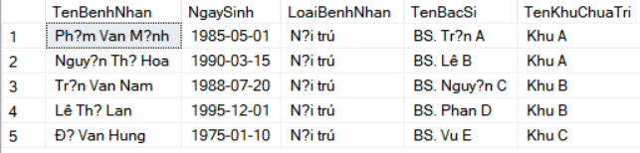
NGÔ THỊ NGỌC TRÂM - 23677821
( Truy vấn kết nối nhiều bảng ) Liệt kê thông tin bệnh nhân (tên, ngày sinh, loại bệnh nhân), tên bác sĩ điều trị, tên khu chữa trị mà bệnh nhân đang nằm.
SELECT BN.TenBenhNhan, BN.NgaySinh, BN.LoaiBenhNhan,
BS.TenBacSi, KCT.TenKhuChuaTri
FROM BENHNHAN BN
JOIN SUCHUATRI SCT ON BN.MaBenhNhan = SCT.MaBenhNhan
JOIN BACSI BS ON SCT.MaBacSi = BS.MaBacSi
JOIN GIUONG G ON BN.SoGiuong = G.SoGiuong
JOIN KHUCHUATRI KCT ON G.SoKhuChuaTri = KCT.SoKhuChuaTri;
KẾT QUẢ

Slide 17
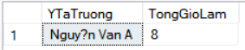
NGÔ THỊ NGỌC TRÂM - 23677821
( Truy vấn kết nối nhiều bảng ) Liệt kê các y tá trưởng và tổng số giờ làm việc của họ tại các khu chữa trị mà họ phụ trách.
SELECT NV.TenNhanVien AS YTaTruong, SUM(NVKCT.SoGioLamViec) AS TongGioLam
FROM KHUCHUATRI KCT
JOIN NHANVIEN NV ON KCT.MaYTaTruong = NV.MaNV
JOIN NHANVIEN_KHUCHUATRI NVKCT ON KCT.SoKhuChuaTri = NVKCT.SoKhuChuaTri
WHERE NV.MaNV = NVKCT.MaNV
GROUP BY NV.TenNhanVien;
KẾT QUẢ

Slide 18
NGÔ THỊ NGỌC TRÂM - 23674111
(Update ) Cập nhật TenNhanVien thành 'Nguyễn Văn X' cho các nhân viên là y tá trưởng của khu chữa trị
có SoKhuChuaTri lớn hơn 3
UPDATE NHANVIEN
SET TenNhanVien = 'Nguyễn Văn X'
WHERE MaNV IN (
SELECT MaYTaTruong
FROM KHUCHUATRI
WHERE SoKhuChuaTri > 3
);
( Update ) Cập nhật số giờ làm việc của các nhân viên làm việc tại khu chữa trị
có mã SoKhuChuaTri là 2 thành 40 giờ nếu số giờ làm việc hiện tại nhỏ hơn 40.
UPDATE NHANVIEN_KHUCHUATRI
SET SoGioLamViec = 40
WHERE SoKhuChuaTri = 2 AND SoGioLamViec < 40;

Slide 19
NGUYỄN LÊ HỒNG KIỀU - 23682791
(DELETE) Xóa tất cả bệnh nhân nội trú chưa từng được thực hiện bất kỳ sự chữa trị nào trong bảng SUCHUATRI.
DELETE FROM BENHNHAN
WHERE LoaiBenhNhan = 'Nội trú'
AND MaBenhNhan NOT IN (
SELECT MaBenhNhan
FROM SUCHUATRI)

Slide 20
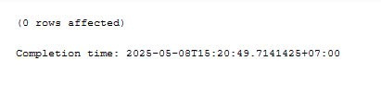
VŨ THỊ QUỲNH TRANG - 23700581
( Delete )Xóa toàn bộ bản ghi trong bảng KhuChuaTri_BacSi liên quan đến bác sĩ tên "BS. Trần A".
Delete KhuChuaTri_BacSi
From KhuChuaTri_BacSi
Join BacSi on KhuChuaTri_BacSi.MaBacSi =BacSi.MaBacSi
Where BacSi.TenBacSi = N'BS. Trần A'

Slide 21
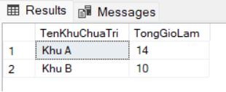
NGUYỄN LÊ HỒNG KIỀU - 23682791
(GROUP BY)Liệt kê tên khu chữa trị và tổng số giờ làm việc mỗi tuần của nhân viên tại từng khu, chỉ hiển thị các khu có tổng số giờ làm việc >=10.
SELECT K.TenKhuChuaTri, SUM(NK.SoGioLamViec) AS TongGioLam
FROM NHANVIEN_KHUCHUATRI NK
JOIN KHUCHUATRI K ON NK.SoKhuChuaTri = K.SoKhuChuaTri
GROUP BY K.TenKhuChuaTri
HAVING SUM(NK.SoGioLamViec) >= 10

Slide 22
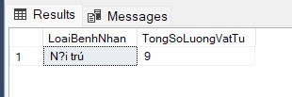
VŨ THỊ QUỲNH TRANG - 23700581
( Group By) Cho biết tổng số lượng vật tư đã sử dụng cho mỗi loại bệnh nhân
Select BN.LoaiBenhNhan, SUM(VSD.SoLuong) as TongSoLuongVatTu
From BenhNhan BN
Join Vattu_Su_Dung VSD on BN.MaBenhNhan = VSD.MaBenhNhan
Group by BN.LoaiBenhNhan

Slide 23
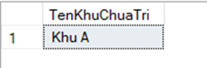
NGUYỄN THỊ NGỌC ÁNH-23700721
(Sub query ) Liệt kê tên các khu chữa trị có số nhân viên làm việc tại đó nhiều hơn 1 người.
SELECT TenKhuChuaTri
FROM KHUCHUATRI
WHERE SoKhuChuaTri IN (
SELECT SoKhuChuaTri
FROM NHANVIEN_KHUCHUATRI
GROUP BY SoKhuChuaTri
HAVING COUNT(MaNV) > 1
)

Slide 24
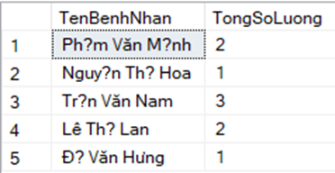
NGUYỄN THỊ NGỌC ÁNH-23700721
( Sub query ) Hiển thị tên bệnh nhân và số lượng vật tư sử dụng của họ.
SELECT TenBenhNhan,
(SELECT SUM(SoLuong)
FROM VATTU_SU_DUNG
WHERE MaBenhNhan = bn.MaBenhNhan) AS TongSoLuong
FROM BENHNHAN bn

Slide 25
NGÔ THỊ NGỌC TRÂM - 23674111
( Bất kỳ ) Liệt kê tên các bệnh nhân đã được chữa trị nhiều hơn 1 lần và được chữa trị từ ngày 24 tháng 4 năm 2025
SELECT b.TenBenhNhan
FROM BENHNHAN b
JOIN SUCHUATRI s ON b.MaBenhNhan = s.MaBenhNhan
GROUP BY b.MaBenhNhan, b.TenBenhNhan
HAVING COUNT(*) > 1
AND MIN(s.NgayChuaTri) >= '2025-04-24';
– Kết quả : 0 rows vì không có bệnh nhân nào thỏa mãn 2 điều kiện trên

Slide 26
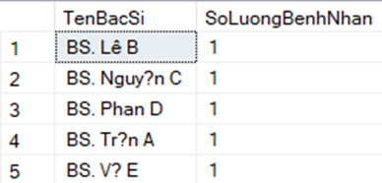
NGUYỄN THỊ NGỌC ÁNH-23700721
( Bất kỳ ) Hiển thị tên bác sĩ và số lượng bệnh nhân mà họ đã điều trị.
SELECT bs.TenBacSi, COUNT(DISTINCT st.MaBenhNhan) AS SoLuongBenhNhan
FROM BACSI bs
JOIN SUCHUATRI st ON bs.MaBacSi = st.MaBacSi
GROUP BY bs.TenBacSi

Slide 27

Phần 2 - BÀI TẬP CHUẨN HÓA CSDL

Slide 28
NGUYỄN THỊ NGỌC ÁNH-23700721
Câu 1: a) Tìm tập phụ thuộc hàm tối thiểu (tập phủ tối thiểu của F)
Bước 1: Tách vế phải thành từng thuộc tính đơn
markdown
Sao chép mã
F1:
1. TENTAU → LOAITAU
2. MACHUYEN → TENTAU
3. MACHUYEN → LUONGHANG
4. TENTAU, NGAY → BENCANG
5. TENTAU, NGAY → MACHUYEN
Bước 2: Loại bỏ các phụ thuộc dư thừa (nếu có)
Xét TENTAU → LOAITAU
Không thể suy ra LOAITAU từ các phụ thuộc còn lại nếu bỏ nó ⇒ giữ lại.
Xét MACHUYEN → TENTAU và MACHUYEN → LUONGHANG
Cả hai là phụ thuộc đơn lẻ không thể suy ra từ các phụ thuộc còn lại ⇒ giữ lại.
Xét TENTAU, NGAY → BENCANG và TENTAU, NGAY → MACHUYEN
Cả hai cũng là độc lập, không thể rút gọn vế trái hơn nữa ⇒ giữ lại.
Vậy tập phụ thuộc tối thiểu là:
Fmin = {
1.TENTAU → LOAITAU
2.MACHUYEN → TENTAU
3.MACHUYEN → LUONGHANG
4.TENTAU, NGAY → BENCANG
5.TENTAU, NGAY → MACHUYEN
}
Câu 1: Cho lược đồ CSDL
Q(TENTAU,LOAITAU,MACHUYEN,LUONGHANG,BENCANG,NGAY)
F={TENTAU → LOAITAU
MACHUYEN → TENTAU, LUONGHANG
TENTAU,NGAY → BENCANG, MACHUYEN}
a) Hãy tìm tập phủ tối thiểu của F
b) Tìm tất cả các khóa của Q

Slide 29
NGUYỄN THỊ NGỌC ÁNH-23700721
b) Tìm tất cả các khóa của Q
Tập thuộc tính: Q = {TENTAU, LOAITAU, MACHUYEN, LUONGHANG, BENCANG, NGAY}
Ta cần tìm tập con X ⊆ Q sao cho X⁺ = Q và không có tập con nhỏ hơn của X cũng có tính chất này.
Thử với {TENTAU, NGAY}
Tính bao đóng:
{TENTAU, NGAY}⁺ = {TENTAU, NGAY}
→ từ 4: TENTAU, NGAY → BENCANG → thêm BENCANG
→ từ 5: TENTAU, NGAY → MACHUYEN → thêm MACHUYEN
→ từ 2: MACHUYEN → TENTAU (đã có)
→ từ 3: MACHUYEN → LUONGHANG → thêm LUONGHANG
→ từ 1: TENTAU → LOAITAU → thêm LOAITAU
→ {TENTAU, NGAY}⁺ = {TENTAU, NGAY, BENCANG, MACHUYEN, LUONGHANG, LOAITAU} = Q
Vậy {TENTAU, NGAY} là khóa.
Thử xem có khóa nào khác không?
Thử {MACHUYEN, NGAY}
Tính bao đóng:
{MACHUYEN, NGAY}
→ MACHUYEN → TENTAU → thêm TENTAU
→ MACHUYEN → LUONGHANG
→ TENTAU → LOAITAU
→ TENTAU, NGAY → BENCANG, MACHUYEN
→ Có: MACHUYEN, NGAY, TENTAU, LOAITAU, LUONGHANG, BENCANG → đầy đủ
{MACHUYEN, NGAY} cũng là khóa
Thử xem nhỏ hơn được không? Ví dụ: {MACHUYEN}⁺ ?
MACHUYEN → TENTAU, LUONGHANG
TENTAU → LOAITAU
→ nhưng thiếu NGAY → không thể có BENCANG
Không phải khóa
{TENTAU}⁺ ?
TENTAU → LOAITAU
→ thiếu MACHUYEN, LUONGHANG, BENCANG, NGAY →không đủ
Tập tất cả các khóa của Q là:
{TENTAU, NGAY}
{MACHUYEN, NGAY}
Câu 1: Cho lược đồ CSDL
Q(TENTAU,LOAITAU,MACHUYEN,LUONGHANG,BENCANG,NGAY)
F={TENTAU → LOAITAU
MACHUYEN→TENTAU, LUONGHANG
TENTAU,NGAY→BENCANG, MACHUYEN}
a) Hãy tìm tập phủ tối thiểu của F
b) Tìm tất cả các khóa của Q

Slide 30
NGÔ THỊ NGỌC TRÂM - 23674111
-Tìm Y⁺
Y⁺ = {C, G}⁺
Y₀ = G
Xét AB → C: không thỏa mãn
Xét C → A thỏa mãn nên Y₁ = CG ∪ A = ACG
Xét BC → D: không thỏa mãn
Xét ACD → B: không thỏa mãn
Xét D → EG: không thỏa mãn
Xét BE → C: không thỏa
Xét CG → BD thỏa mãn nên Y₂ = ACG ∪ BD = ABCDG
Xét CE → AG: không thỏa mãn
Lặp lại lần 2
Xét AB → C: đã thỏa mãn
Xét C → A: đã thỏa mãn
Xét BC → D: đã thỏa mãn
Xét ACD → B: đã thỏa mãn
Xét D → EG thỏa mãn nên Y₃ = ABCDG ∪ EG = ABCDEG
Xét BE → C: đã thỏa mãn
Xét CG → BD: đã thỏa mãn
Xét CE → AG: đã thỏa mãn
Kết thúc
Vậy Y⁺ = {C, G}⁺ = {A, B, C, D, E, G}
Câu 2/ Q(A,B,C,D,E,G)
Cho F={AB→C;C→A;BC→D;ACD→B;D→EG;BE→C;CG→BD;CE → AG} X={B,D},
X⁺=?
Y={C,G}, Y⁺=?
Giải :
-Tìm X⁺
X⁺ = {BD}⁺
X₀ = BD
Xét AB → C: không thỏa mãn
Xét C → A: không thỏa mãn
Xét BC → D: không thỏa mãn
Xét ACD → B: không thỏa mãn
Xét D → EG thỏa mãn nên X₁ = BD ∪ EG = BDEG
Xét BE → C thỏa mãn nên X₂ = BDEG ∪ C = BCDEG
Xét CG → BD đã thỏa mãn
Xét CE → AG thỏa mãn nên X₃ = BCDEG ∪ AG = ABCDEG
Kết thúc
Vậy X⁺ = {BD}⁺ = {A, B, C, D, E, G}

Slide 31
NGUYỄN LÊ HỒNG KIỀU- 23682791
Câu 3/ cho lược đồ quan hệ Q và tập phụ thuộc hàm F
b) F={AB→C;B→D;CD→E;CE→GH;G→A} chứng minh rằng AB → E; AB → G
1.Chứng minh AB → E
Bước 1: AB → C (đề cho)(1)
Bước 2: B → D (đề cho)(2)
Từ (1) và (2) suy ra AB → CD (Theo Hợp)
Bước 3: AB → CD và CD → E suy ra AB → E (Theo Bắc cầu)
2. Chứng minh AB → G
Bước 1: AB → C (đề cho)
Bước 2: AB → E (vừa chứng minh ở trên)
Bước 3: AB → CE (Theo Hợp)
Bước 4: AB → CE và CE → GH suy ra AB → GH (Theo Bắc cầu)
Bước 5: AB → GH suy ra AB → G (Theo Tách)
a) F={AB→E;AG→I;BE→I;E→G;GI→ H} chứng minh rằng AB → GH.
Bước 1: AB → E (đề cho)(1)
Bước 2: E → G (đề cho)(2)
Từ (1) và (2) suy ra AB → G (theo Bắc cầu)
Bước 3: AB → G (từ bước 2)
A có trong AB và AG→I suy ra AB → I (Theo Bổ sung)
Bước 4: AB → G và AB → I ⇒ AB → GI (Theo Hợp)
Bước 5: AB → GI và GI → H ⇒ AB → H (Theo Bắc cầu)
Bước 6: AB → G và AB → H ⇒ AB → GH (Theo Hợp)

Slide 32
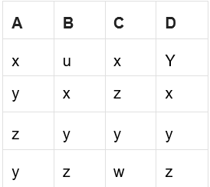
NGÔ THỊ NGỌC TRÂM - 23677821
Xét từng phụ thuộc:
1. A → B
- Không thỏa vì t2[A]=t4[A]= y nhưng t2[B] ≠ t4[B] (x≠z)
2. A → C
- Không thỏa vì t2[A]=t4[A]= y nhưng t2[C] ≠ t4[C] (z≠w)
3. B → A
- Thỏa vì các giá trị B trong r khác nhau nên không có mâu thuẫn
4. C → D
- Thỏa vì các giá trị C trong r khác nhau nên không có mâu thuẫn
5. D → C
- Thỏa vì các giá trị D trong r khác nhau nên không có mâu thuẫn
6. D → A
- Thỏa vì các giá trị D trong r khác nhau nên không có mâu thuẫn
Vậy các PTH không thỏa: A → B, A → C
Câu 4/ Cho quan hệ r
Giải
Trong các phụ thuộc hàm sau đây,
PTH nào không thỏa
A → B; A → C; B → A; C → D; D → C; D → A

Slide 33
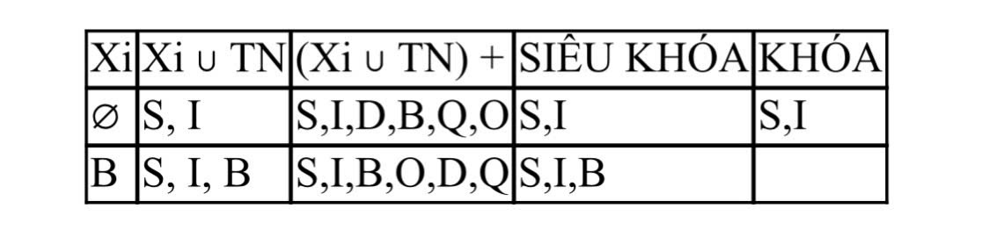

VŨ THỊ QUỲNH TRANG - 23700581
Câu 5/ Hãy tìm tất cả các khóa của lược đồ quan hệ sau:
Q(BROKER, OFFICE, STOCK, QUANTITY, INVESTOR, DIVIDEND) (viết tắt: B, O, S, Q, I, D)
Tập phụ thuộc hàm F gồm:
1. S → D
2. I → B
3. I, S → Q
4. B → O
Giải:
TN: {S,I}
TG: {B}
Bảng xác định bao đóng, siêu khóa, khóa:
=> Kết luận: Tập {I,S} là khóa tối thiểu của lược đồ.

Slide 34
VŨ THỊ QUỲNH TRANG - 23700581
Câu 6/ Xét lược đồ quan hệ và tập phụ thuộc dữ liệu
Q = (C, T, H, R, S, G)
f = {f1 : C → T ; f2 : HR → C ; f3 :HT → R ; f4 :CS → G ; f5 : HS → R}
Tìm phủ tối thiểu của f
→ Giữ nguyên CS → G
Xét HS → R
H⁺ (f - {HS → R}) = H không chứa R → H không dư
S⁺ (f - {HS → R}) = S không chứa R → S không dư
→ Giữ nguyên HS → R
Kết luận: Không có thuộc tính dư ở vế trái nào → Tập phụ thuộc không thay đổi
Bước 3: Loại phụ thuộc hàm dư
(K xét PTH có vế phải chỉ xuất hiện 1 lần )
Xét HT → R
f' = f - {HT → R} = {C → T, HR → C, CS → G, HS → R}
HT⁺ = {H, T} → Không suy ra được R
→ Giữ lại HT → R
Xét HS → R
f' = f - {HS → R} = {C → T, HR → C, HT → R, CS → G}
HS⁺ = {H, S} → Không suy ra được R
→ Giữ lại HS → R
Kết luận: Không có phụ thuộc hàm nào dư →
Tập f là phủ tối thiểu
vậy f = {C → T ; HR → C ; HT → R ; CS → G ; HS → R}
B1: Phân rã vế phải của các phụ thuộc hàm
( vế phải mỗi PTH đều có một thuộc tính → giữ nguyên)
f = {C → T ; HR → C ; HT → R ; CS → G ; HS → R}
B2: Loại thuộc tính dư ở vế trái
C → T ( không xét vì vế trái có 1 thuộc tính )
Xét HR → C
H⁺ (f - {HR → C}) = H không chứa C → H không dư
R⁺ (f - {HR → C}) = R không chứa C → R không dư
→ Giữ nguyên HR → C
Xét HT → R
H⁺ (f - {HT → R}) = H không chứa R → H không dư
T⁺ (f - {HT → R}) = T không chứa R → T không dư
→ Giữ nguyên HT → R
Xét CS → G
C⁺ (f - {CS → G}) = {C, T} không chứa G → C không dư
S⁺ (f - {CS → G}) = S không chứa G → S không dư

Slide 35
NGUYỄN LÊ HỒNG KIỀU- 23682791
Câu 7/ Q(A,B,C,D,E,H)
F={A → E; C → D; E → DH}
Chứng minh K={A,B,C} là khóa duy nhất của Q
Bước 1: Chứng minh {A, B, C} là khóa
Tính ABC+ = {A, B, C}
A → E ⇒ thêm E vào: ABC+ = {A, B, C, E}
ABC+ = {A, B, C, E, D}
C → D ⇒ thêm D vào:
ABC+ = {A, B, C, E, D}
E → DH ⇒ E cho D (đã có), thêm H vào:
ABC+ = {A, B, C, D, E, H}
-> (ABC)+ = {A, B, C, D, E, H} = toàn bộ thuộc tính trong Q
Vậy {A, B, C} là siêu khóa.
Bước 2: Chứng minh tối thiểu
Thử AC+:
AC+ = {A, C}
A → E ⇒ AC+ = {A, C, E}
C → D ⇒ AC+ = {A, C, E, D}
E → DH ⇒ đã có D, thêm H ⇒ AC+ = {A, C, E, D, H}
→ Thiếu B ⇒ không đủ → AC không là khóa
Thử AB+:
AB+ = {A, B}
A → E ⇒ AB+ = {A, B, E}
E → DH ⇒ AB+ = {A, B, E, D, H}
→ Thiếu C ⇒ không đủ → AB không là khóa
Thử BC+:
BC+ = {B, C}
C → D ⇒ BC+ = {B, C, D}
→ Không có A, nên không có E, H ⇒ không đủ → BC không là khóa

Slide 36
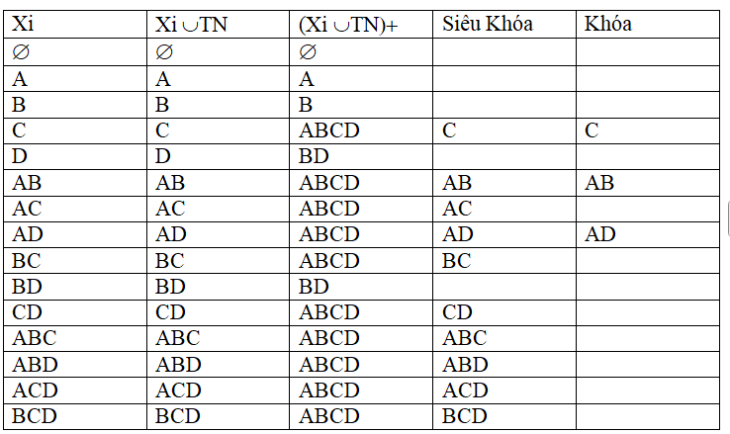
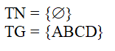
NGÔ THỊ NGỌC TRÂM - 23677821
Câu 8/ Q(A,B,C,D)
F={AB→C; D→B; C→ABD}
Hãy tìm tất cả các khóa của Q
Giải
Ta Có:
- AC, BC,CD không phải là khóa vì không tối thiểu
Vậy tất cả các khóa của Q là: {C, AB, AD}

Slide 37
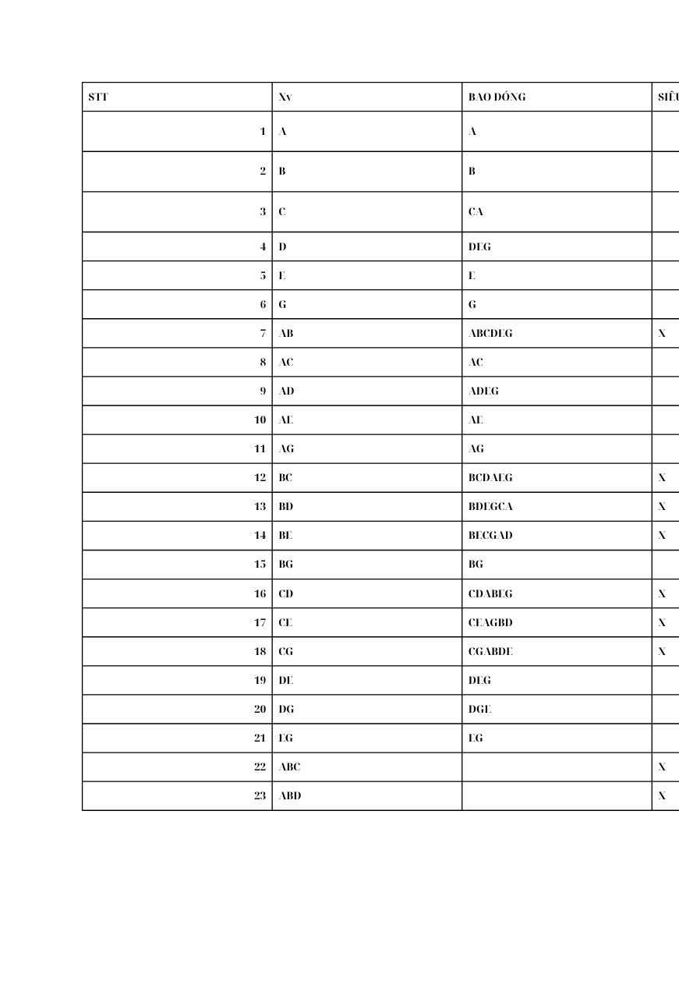
NGUYỄN THỊ NGỌC ÁNH-23700721
Câu 9/ Q(A,B,C,D,E,G)
F={AB→C;C→A;BC→D;ACD→B;D→EG;BE→C;CG→BD;CE→G} Hãy tìm tất cả các khóa của Q.
Trái = {A, B, C, D, E, G}
Phải = {C, A, D, B, E, G}
Tập nguồn = Trái – Phải ∪ {Các phần tử có trong Q mà không có trong F} = ∅
Tập trung gian = Trái ∩ Phải = {A, B, C, D, E, G}
Xét tất cả các tập con của Q có thể là khóa

Slide 38
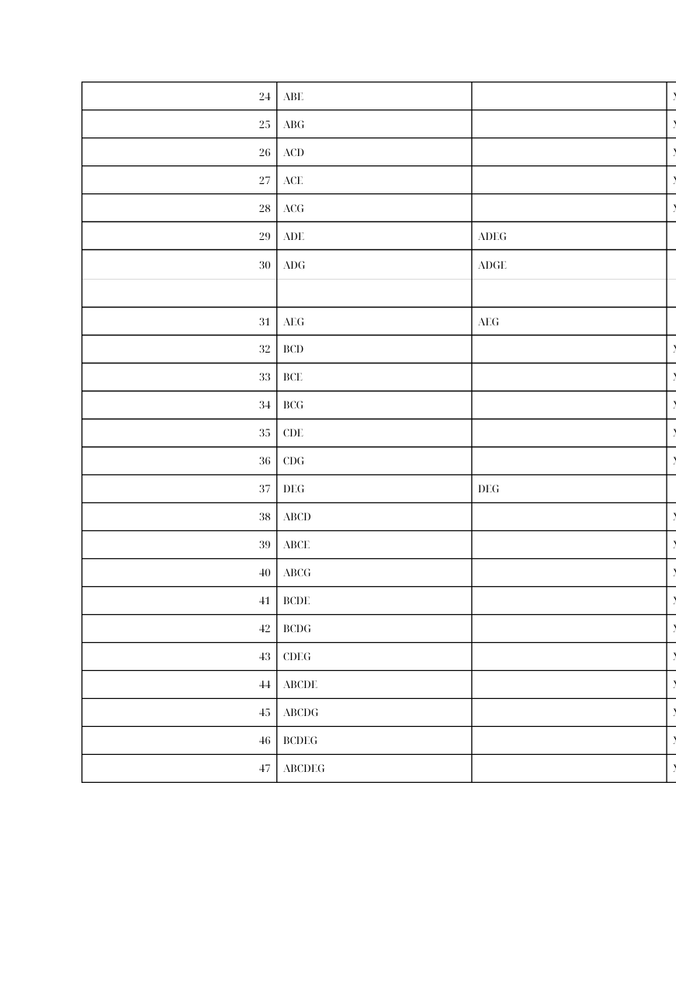
NGUYỄN THỊ NGỌC ÁNH-23700721
Câu 9:
Trái = {A, B, C, D, E, G}
Phải = {C, A, D, B, E, G}
Tập nguồn = Trái – Phải ∪ {Các phần tử có trong Q mà không có trong F} = ∅
Tập trung gian = Trái ∩ Phải = {A, B, C, D, E, G}
Xét tất cả các tập con của Q có thể là khóa
Kết quả: lược đồ Q có 7 khóa là: AB, BC, BD, BE, CD, CE, CG

Slide 39
NGÔ THỊ NGỌC TRÂM - 23677821
Câu 10/ Xác định phủ tối thiểu của tập phụ thuộc hàm sau:
a) Q(A,B,C,D,E,G),
F={AB→C;C→A;BC→D;ACD→B;D→EG;BE→C;CG→BD;CE→AG}
b) Q(A,B,C)
F={A→B,A→C,B→A,C→A,B→C}
Giải
a) Q(A,B,C,D,E,G),
F={AB→C;C→A;BC→D;ACD→B;D→EG;BE→C;CG→BD;CE→AG}
Bước 1: Phân rã vế phải:
F1​={AB→C;C→A;BC→D;ACD→B;D→E;D→G;BE→C;CG→B;CG→D;CE→A;CE→G}
Bước 2: Loại bỏ thuộc tính dư thừa ở vế trái:
* Xét AB→C:
- Nếu bỏ A: {B}F1+​={B}, không chứa C => A không dư thừa.
- Nếu bỏ B: {A}F1+​={A}, không chứa C => B không dư thừa.
Vậy AB→C giữ nguyên.
* Xét BC→D:
- Nếu bỏ B: {C}F1+​={C,A}, không chứa D => B không dư thừa.
- Nếu bỏ C: {B}F1+​={B}, không chứa D => C không dư thừa.
Vậy BC→D giữ nguyên.
* Xét ACD→B:
- Nếu bỏ A: {CD}F1+​={C,D,E,G,B}, chứa B => A dư thừa. Loại bỏ A
Vậy thay ACD→B bằng CD→B.

Slide 40
NGÔ THỊ NGỌC TRÂM - 23677821
F2​={AB→C;C→A;BC→D;ACD→B;D→E;D→G;BE→C;CG→B;CG→D;CE→A;CE→G}
** Xét CD→B:
- Nếu bỏ C: {D}F2+​={D,E,G}, không chứa B => C không dư thừa.
- Nếu bỏ D: {C}F2+​={C,A}, không chứa B => D không dư thừa.
Vậy sau khi loại bỏ A, ta có CD→B.
* Xét CG→B:
Nếu bỏ C: {G}F2+​={G}, không chứa B => C không dư thừa.
Nếu bỏ G: {C}F2+​={C,A}, không chứa B => G không dư thừa.
Vậy CG→B giữ nguyên.
* Xét CE→A:
Nếu bỏ C: {E}F2+​={E}, không chứa A => C không dư thừa.
Nếu bỏ E: {C}F2+​={C,A}, chứa A => E dư thừa.
Vậy thay CE→A bằng C→A.
F3={AB→C;C→A;BC→D;CD→B;D→E;D→G;BE→C;CG→B;CG→D;C→A;CE→G}
Loại bỏ phụ thuộc hàm trùng lặp: F3={AB→C;C→A;BC→D;CD→B;D→E;D→G;BE→C;CG→B;CG→D;CE→G}
Bước 3: Loại bỏ phụ thuộc hàm dư thừa:
Xét AB→C khỏi F3​: {AB}F3−{AB→C}+​={A,B}, không chứa
C => AB→C không dư thừa.
Xét C→A khỏi F3​: {C}F3−{C→A}+​={C,D,E,G,B}, không chứa
A => C→A không dư thừa.
Xét BC→D khỏi F3​: {BC}F3−{BC→D}+​={B,C,A}, không chứa
D =>BC→D không dư thừa.

Slide 41
NGÔ THỊ NGỌC TRÂM - 23677821
Xét CD→B khỏi F3​: {CD}F3−{CD→B}+​={C,D,E,G,A,B}, chứa
B => CD→B dư thừa. Loại bỏ
F4={AB→C;C→A;BC→D;D→E;D→G;BE→C;CG→B;CG→D;CE→G}
Xét D→E khỏi F4​: {D}F4−{D→E}+​={D,G}, không chứa
E => D→E không dư thừa.
Xét D→G khỏi F4​: {D}F4−{D→G}+​={D,E}, không chứa
G => D→G không dư thừa.
Xét BE→C khỏi F4​: {BE}F4−{BE→C}+​={B,E}, không chứa
C => BE→C không dư thừa.
Xét CG→B khỏi F4​: {CG}F4−{CG→B}+​={C,G,D,E,G,A}, không chứa
B => CG→B không dư thừa.
Xét CG→D khỏi F4​: {CG}F4−{CG→D}+​={C,G,B,A,D,E}, chứa
D => CG→D dư thừa. Loại bỏ.
F5={AB→C;C→A;BC→D;D→E;D→G;BE→C;CG→B;CE→G}
Xét CE→G khỏi F5​: {CE}F5−{CE→G}+​={C,E,A,D}, không chứa
G =>CE→G không dư thừa.
Kết luận: Phủ tối thiểu của F là {AB→C;C→A;BC→D;D→E;D→G;BE→C;CG→B;CE→G}

Slide 42
NGÔ THỊ NGỌC TRÂM - 23677821
b) Q(A,B,C)
F={A→B,A→C,B→A,C→A,B→C}
Bước 1: Phân rã vế phải:
Tất cả các phụ thuộc hàm trong F đã có vế phải là một thuộc tính đơn lẻ. Do đó, bước này không cần thực hiện. F1​={A→B,A→C,B→A,C→A,B→C}
Bước 2: Loại bỏ thuộc tính dư thừa ở vế trái:
Tất cả các phụ thuộc hàm trong F1 đều có vế trái là một thuộc tính đơn lẻ. Do đó, không có thuộc tính dư thừa ở vế trái để loại bỏ. F2​={A→B,A→C,B→A,C→A,B→C}
Bước 3: Loại bỏ các phụ thuộc hàm dư thừa:
Xét từng phụ thuộc hàm trong F2​:
Xét A→B: Tính {A}F2​−{A→B}+​={A,C}. Không chứa B. => A→B không dư thừa.
Xét A→C: Tính {A}F2​−{A→C}+​={A,B,C}. Chứa C. => A→C dư thừa. Loại bỏ A→C.
Tập phụ thuộc hàm còn lại: F3​={A→B,B→A,C→A,B→C}
Xét B→A: Tính {B}F3​−{B→A}+​={B,C,A}. Chứa A. => B→A dư thừa. Loại bỏ B→A. Tập phụ thuộc hàm còn lại:
F4 ={A→B,C→A,B→C}
Xét C→A: Tính {C}F3​−{C→A}+​={C}. Không chứa A. => C→A không dư thừa.
Xét B→C: Tính {B}F3​−{B→C}+​={B}. Không chứa C. => B→C không dư thừa.
Kết luận: Phủ tối thiểu của F là {A→B;C→A;B→C}​

Slide 43
NGUYỄN THỊ NGỌC ÁNH-23700721
a) Q1(ABCDEGH)
F₁={A→ H,AB→C,BC→D;G→B}
Xét từng phụ thuộc:
A → H Không thể suy từ cái nào khác ⇒ giữ.
AB → C ,kiểm tra A hoặc B có thể suy ra C hay không ( A → H, G → B, BC → D ) Không suy ra C ⇒ giữ.
BC → D Không thể loại vì không có cách nào khác suy ra D ⇒ giữ.
G → B Độc lập ⇒ giữ.
=> Phủ tối thiểu F1: {A→ H,AB→C,BC→D;G→B}
b) Q2(ABCSXYZ)
F₂={S→A;AX→B;S→B;BY→C;CZ→X}
S→A, AX→B ⇒ S→A và A→B suy ra S→B
Vậy S→B là dư thừa => Loại S→B
=> Phủ tối thiểu F2 = {S→A; AX→B; BY→C; CZ→X}
Câu 11/ Xác định phủ tối thiểu của các tập phụ thuộc hàm sau:
a) Q1(ABCDEGH)
F₁={A→ H,AB→C,BC→D;G→B}
b)Q2(ABCSXYZ)
F₂={S→A;AX→B;S→B;BY→C;CZ→X}

Slide 44
NGUYỄN THỊ NGỌC ÁNH-23700721
c) Q3(ABCDEGHIJ)
F₃={BG→D;G→J;AI→C;CE→H;BD→G;JH→A; D→I }
Loại phụ thuộc dư.
- BG → D, G → J, AI → C, CE → H, BD → G, JH → A, D → I
Không có phụ thuộc nào có thể được suy ra từ các cái khác ⇒ giữ nguyên
Rút gọn vế trái
BG → D: bỏ B hoặc G đều không đủ ⇒ giữ
AI → C: không rút được
BD → G: không rút được
JH → A: không rút được
Phủ tối thiểu F₃:
{ BG → D, G → J, AI → C, CE → H, BD → G, JH → A, D → I }
d) Q4(ABCDEGHIJ)
F₄={BH→I;GC→A;I→J;AE→G;D→B;I→H}
Loại bỏ phụ thuộc dư:
I → H, I → J ⇒ không cái nào suy được từ cái kia
AE → G sinh G, độc lập
Tất cả đều giữ lại
Rút gọn vế trái:
BH → I: bỏ B hoặc H đều không đủ ⇒ giữ
GC → A, AE → G: không rút được
Phủ tối thiểu F₄⁺:
{ BH → I, GC → A, I → J, AE → G, D → B, I → H }
Câu 11/ Xác định phủ tối thiểu của các tập phụ thuộc hàm sau:
c)Q3(ABCDEGHIJ)
F₃={BG→D;G→J;AI→C;CE→H;BD→G;JH→A; D→I }
d)Q4(ABCDEGHIJ)
F₄={BH→I;GC→A;I→J;AE→G;

Slide 45
NGÔ THỊ NGỌC TRÂM - 23674111
I Bài tập tổng hợp
Câu 1/ Cho biết dạng chuẩn của các lược đồ quan hệ sau:
a)
Q(ABCDEG);
F={A→BC, C→DE, E→G}
b)
Q(ABCDEGH);
F={C→AB, D→E, B→G}
c)
Q(ABCDEGH)
F={A→BC, D→E, H→G}
d)
Q(ABCDEG);
F={AB→C, C→B, ABD→E, G→A}
e)
Q(ABCDEGHI);
F={AC→B,BI→ACD,ABC→D,H→I,ACE→BCG,CG→AE}

Slide 46
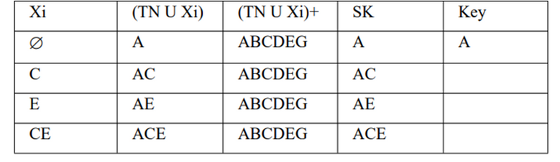
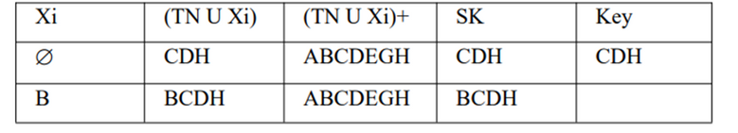
NGÔ THỊ NGỌC TRÂM - 23674111
a> Q(ABCDEG); F={A→BC, C→DE,E→G}
Ta có
TG = {CE}
TN = {A}
-Xét 1NF: Q ở dạng 1NF vì các thuộc tính đều mang giá trị nguyên tố.
-Xét 2NF: Q ở dạng 2NF vì lược đồ chỉ có 1 khóa chính là A, nên mọi thuộc tính đều phụ thuộc đầy đủ vào khóa
-Xét 3NF : Vì vế trái C, E không phải là siêu khóa và vế phải D, E, G cũng không phải thuộc tính khóa nên Q không đạt chuẩn 3NF
Vậy Q chỉ đạt chuẩn 2NF
b>Q(ABCDEGH); F={C→AB, D→E, B→G}
TN = {CDH} TG = {B}
-Xét 1NF: Q ở dạng 1NF vì các thuộc tính đều mang giá trị nguyên tố.
-Xét 2NF: Q không ở dạng 2NF vì có D−>E và C−>AB mà vế phải chứa phần tử không phải khóa => Không đạt chuẩn 2
Vậy Q chỉ đạt chuẩn 1
c) Q(ABCDEGH) F={A→BC, D→E, H→G}
Ta có :
TN ={ADH}
TG = {∅}

Slide 47
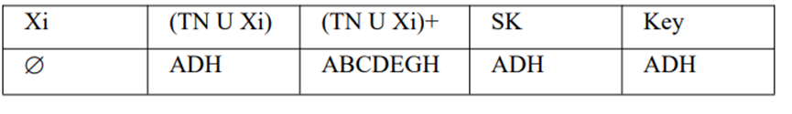
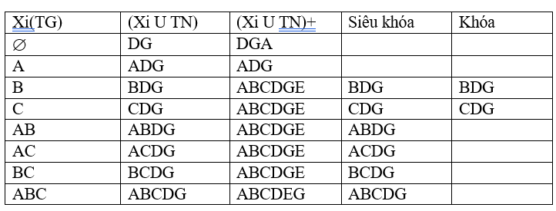
NGÔ THỊ NGỌC TRÂM - 23674111
-Xét 1NF: Q ở dạng 1NF vì các thuộc tính đều mang giá trị nguyên tố.
-Xét 2NF: Q không ở dạng 2NF vì A−>BC, D−>E ,H−>G có vế phải chứa các phần tử không phải khóa => Không đạt chuẩn 2
Vậy Q chỉ đạt chuẩn 1
d) Q(ABCDEG); F={AB →C; C →B; ABD →E;G →A}
TN ={DG}
TG ={ABC}
-Xét 1NF: Q ở dạng 1NF vì các thuộc tính đều mang giá trị nguyên tố.
-Xét 2NF: Q không ở dạng 2NF vì thuộc tính không khóa A phụ thuộc bộ phận vào một phần của khóa BDG và CDG thông qua phụ thuộc hàm G → A.
Vậy Q chỉ đạt chuẩn 1
e) Q(ABCDEGHI); F={AC →B; BI →ACD; ABC →D; H →I; ACE →BCG, CG →AE}
Xét tập thuộc tính CHG, BGH, BEH
ta có CHG+ = ABCDEGHI = Q
BHG+ = ABCDEGHI = Q
BEH+ = ABCDEGHI = Q
=> Vậy CGH ,BGH, BEH là các khóa tối thiểu của quan hệ.
-Xét 1NF : Quan hệ đã ở dạng chuẩn 1NF vì không có thuộc tính lặp.
- Xét 2NF : Q không đạt 2NF do tồn tại phụ thuộc hàm một phần như H→I và CG→AE
Vậy Q chỉ đạt chuẩn 1

Slide 48
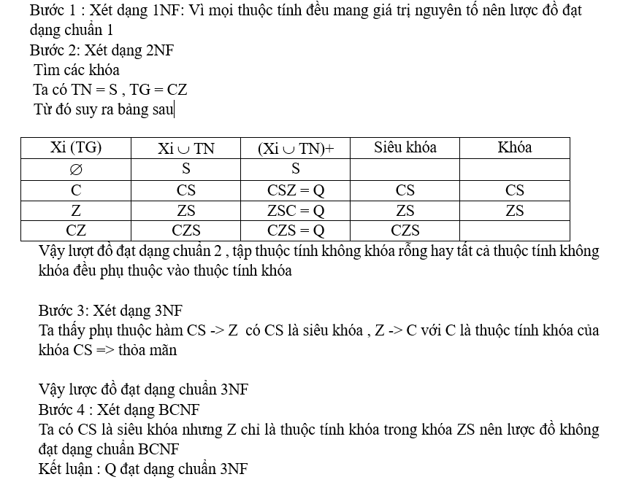
NGÔ THỊ NGỌC TRÂM - 23674111
Câu 2/ Kiểm tra dạng chuẩn Q(C,S,Z) F={CS→Z;Z→C}

Slide 49
NGUYỄN LÊ HỒNG KIỀU- 23682791
Câu 3/ Cho lược đồ CSDL
Kehoach(NGAY,GIO,PHONG,MONHOC,GIAOVIEN)
F={NGAY,GIO,PHONG→MONHOC
MONHOC,NGAY→GIAOVIEN
NGAY,GIO,PHONG→GIAOVIEN
MONHOC→GIAOVIEN}
a) Xác định dạng chuẩn cao nhất của Kehoach
Bước 1: Tìm mọi khóa của lược đồ quan hệ
- Tìm tập nguồn N = {NGAY, GIO, PHONG}
- Tìm bao đóng N+F = {NGAY, GIO, PHONG}+ = {NGAY, GIO, PHONG, MONHOC, GIAOVIEN}.
Vì N+ = Q+ (Tập tất cả thuộc tính của quan hệ) nên {NGAY, GIO, PHONG} là khóa duy nhất của lược đồ Kehoach.
Bước 2: Kiểm tra các dạng chuẩn
- Xét BCNF: không đạt vì MONHOC → GIAOVIEN có VT không là khóa.
- Xét 3NF: MONHOC -> GIAOVIEN có VT không là khóa và VP không là tập con của khóa nên Kehoach không đạt chuẩn 3.
- Xét 2NF:
+ Thuộc tính không tham gia vào khóa là MONHOC Và GIAOVIEN.
+ Các thuộc tính không tham gia vào khoa phụ thuộc hoàn toàn vào khóa nên đạt chuẩn 2
Câu 4/ Cho lược đồ quan hệ Q(A,B,C,D) và tập phụ thuộc hàm F
F = {A→B;B→C; D→B} C = {Q₁(A,C,D); Q₂(B,D)}
a) Xác định các Fᵢ (những phụ thuộc hàm F được bao trong Qᵢ)
Trong Q₁(A,C,D):
• A→B (B không thuộc Q₁)
• B→C (B không thuộc Q₁)
• D→B (B không thuộc Q₁)
=>F₁ = ∅
Trong Q₂(B,D):
• A→B (A không thuộc Q₂)
• B→C (C không thuộc Q₂)
• D→B (thuộc)
=>F₂ = {D→B}
Kết luận:
• F₁ = ∅
• F₂ = {D→B}

Slide 50
NGÔ THỊ NGỌC TRÂM - 23674111
5/ Giả sử ta có lược đồ quan hệ Q(C,D,E,G,H,K) và tập phụ thuộc hàm F như sau;
F = {CK→ H; C →D; E→C; E →G; CK →E}
a) Từ tập F, hãy chứng minh EK → DH
b) Tìm tất cả các khóa của Q.
c) Xác định dạng chuẩn của Q.
GIẢI
a) Chứng minh EK → DH
Để chứng minh EK → DH, chúng ta cần sử dụng các quy tắc suy diễn Armstrong để suy ra phụ thuộc hàm DH từ EK
dựa trên tập phụ thuộc hàm F đã cho.
1. E → C (Giả thiết )
=> EK -> CK (Quy tắc tăng trưởng )
2. CK→ H (Giả thiết)
Mà EK -> CK ( đã chứng minh trên )
=> EK -> H (Quy tắc bắc cầu ) (**)
3. E → C (Giả thiết )
=> EK -> C ( Quy tắc tăng trưởng – bổ sung vế trái ) (1)
C -> D (Giả thiết ) (2)
Từ (1) va (2) suy ra EK -> D ( Quy tắc bắc cầu ) (*)
Từ (*) va (**) suy ra EK -> DH ( Điều phải chứng minh )

Slide 51
NGÔ THỊ NGỌC TRÂM - 23674111
b) Tìm các khóa
Ta có
TG = {CE}
TN = {K}
Tính bao đóng của CK: CK+ = {C, D,E,G, H, K} = Q
Tính bao đóng của CK: EK+ = {C, D,E,G, H, K} = Q
Tính bao đóng của CEK: CEK+ = {C, D, E, G, H, K} = Q
Tính bao đóng của CE: CE+ = {C, E, D,G}
CEK có các tập con thực sự là CK và EK cũng là khóa nên CEK không phải là một khóa (khóa tối thiểu). Nó chỉ là một siêu khóa.
Vậy chỉ có EK và CK là 2 khóa của Q
c) Xác định dạng chuẩn
-Xét 1NF: Q ở dạng 1NF vì các thuộc tính đều mang giá trị nguyên tố.
-Xét 2NF: Q không ở dạng 2NF vì tồn tại các thuộc tính không khóa là D, G không phụ thuộc đầy đủ vào khóa EK hoặc CK
Ví dụ phụ thuộc hàm C→D có D là thuộc tính không khóa phụ thuộc không đầy đủ vào khóa CK
Vậy Q chỉ ở dạng 1NF

Slide 52
NGUYỄN THỊ NGỌC ÁNH - 23700721
a) Tính bao đóng D⁺, SD⁺, SI⁺
D⁺ :
- Ban đầu : D⁺ = D
- Theo f₃ : D→ M , ta thêm được M vào bao đóng.
=> D⁺ = D,M
SD⁺ :
- Ban đầu : SD⁺ = S,D.
-Theo f₂ : SD→ M, ta thêm được M vào bao đóng.
=> SD⁺ = S,D,M.
SI⁺ :
- Ban đầu : SI⁺ = S,I.
-Theof₁ : SI → DM ta thêm được D,M vào bao đóng.
=> SI⁺ = S,I,D,M.
→ SI⁺ = toàn bộ thuộc tính của Q ⇒ SI là một khóa.
Câu 6: Cho lược đồ quan hệ Q(S,I,D,M)
F = {f₁:SI → DM; f₂:SD→ M; f₃:D→ M}
a) Tính bao đóng D⁺, SD⁺, SI⁺
b) Tìm tất cả các khóa của Q
c) Tìm phủ tối thiểu của F
d) Xác định dạng chuẩn cao nhất của Q

Slide 53
NGUYỄN THỊ NGỌC ÁNH - 23700721
b)Tìm tất cả các khóa của Q.
Từ bao đóng SI⁺ = {S, I, D, M}, ta thấy SI là một khóa.
S⁺ = {S}
I⁺ = {I}
D⁺ = {D, M}
ID⁺ = {I, D, M} → thiếu S
SD⁺ = {S, D, M} → thiếu I
IS⁺ = {I, S} → chính là SI
Không có tập nào nhỏ hơn SI sinh toàn bộ thuộc tính → SI là khóa duy nhất.
Câu 6: Cho lược đồ quan hệ Q(S,I,D,M)
F = {f₁:SI → DM; f₂:SD→ M; f₃:D→ M}
a) Tính bao đóng D⁺, SD⁺, SI⁺
b) Tìm tất cả các khóa của Q
c) Tìm phủ tối thiểu của F
d) Xác định dạng chuẩn cao nhất của Q

Slide 54
NGUYỄN THỊ NGỌC ÁNH - 23700721
c) Tìm phủ tối thiểu của F.
Bước 1: Chuẩn hóa vế phải
Tách f₁ :
f₁: SI → D, SI → M
F = { SI → D, SI → M, SD → M, D → M }
Bước 2: Loại bỏ phụ thuộc dư thừa
SI → D: Tính S⁺, I⁺ trong F'= {S,I}. S⁺, I⁺không chứa D, nên S,I không thừa
Tính S⁺ trong F': S⁺,I⁺ = {S,I} . S⁺,I⁺ không chứa M, nên S,I không thừa.
SD → M: D ∈ SD ⇒ SD → M suy ra từ D → M ⇒ dư thừa ⇒ loại
D → M: Vế trái chỉ có một thuộc tính, không có thuộc tính thừa
=> { SI → D,SI → M, D → M}.
Loại bỏ các phụ thuộc hàm thừa
SI → D: Tính bao đóng của {SI → M, D → M} đối với SI. (SI)⁺ trong {SI → M, D → M} là {S, I, M}. Không chứa D. Vậy SI → D không thừa.
SI → M: Tính bao đóng của {SI → D, D → M} đối với SI. (SI)⁺ trong {SI → D, D → M} là {S, I, D, M}. Chứa M. Vậy SI → M là thừa.
D → M: Tính bao đóng của {SI → D, SI → M} đối với D. (D)⁺ trong {SI → D, SI → M} là {D}. Không chứa M. Vậy D → M không thừa.
Phủ tối thiểu của F là {SI → D, D → M}.
Câu 6: Cho lược đồ quan hệ Q(S,I,D,M)
F = {f₁:SI → DM; f₂:SD→ M; f₃:D→ M}
a) Tính bao đóng D⁺, SD⁺, SI⁺
b) Tìm tất cả các khóa của Q
c) Tìm phủ tối thiểu của F
d) Xác định dạng chuẩn cao nhất của Q

Slide 55
NGUYỄN THỊ NGỌC ÁNH - 23700721
d) Xác định dạng chuẩn cao nhất của Q
1. 1NF: các thuộc tính là nguyên tố ⇒Đạt
2. 2NF: Không có phụ thuộc hàm không tầm thường từ một phần của khóa chính đến thuộc tính không khóa
Khóa chính: SI
f₁: SI → D ⇒ không vi phạm
f₃: D → M ⇒ D không phải là phần của khóa SI ⇒ không vi phạm
=> Đạt
3. 3NF: Với mỗi phụ thuộc X → A, ít nhất một điều kiện đúng:
A ∈ X (tầm thường)
X là siêu khóa
A là thuộc tính khóa
Kiểm tra từng phụ thuộc
SI → D => SI là một siêu khoá
D → M => D,M đều không phải là siêu khoá
=> Vi phạm 3NF > không đạt
=> Dạng chuẩn cao nhất: 2NF\
Câu 6: Cho lược đồ quan hệ Q(S,I,D,M)
F = {f₁:SI → DM; f₂:SD→ M; f₃:D→ M}
a) Tính bao đóng D⁺, SD⁺, SI⁺
b) Tìm tất cả các khóa của Q
c) Tìm phủ tối thiểu của F
d) Xác định dạng chuẩn cao nhất của Q

Slide 56
VŨ THỊ QUỲNH TRANG - 23700581
Câu 7/ Kiểm tra dạng chuẩn
a) Q(A, B, C, D) ; F = {CA → D; A → B}
Xác định khóa chính
Xét CA⁺:
CA → D ⇒ thêm D
A → B ⇒ thêm B
⇒ CA⁺ = {A, B, C, D} = R
⇒ Khóa là CA
Xác định chuẩn
CA → D là phụ thuộc đầy đủ
A → B là phụ thuộc không đầy đủ (A ⊂ CA)
⇒ Vi phạm 2NF
Phân tách về 3NF
R1(A, B) với A → B
R2(C, A, D) với CA → D
→ Mỗi lược đồ đều có khóa riêng
⇒ Đạt 3NF
b) Q(S, D, I, M) ; F = {SI → D; SD → M}
Xác định khóa chính
SI⁺ = {S, I, D}
SD → M ⇒ nếu có SD, thì thêm M
→ SI⁺ + D (từ SI → D) = {S, I, D, M} = R
⇒ Khóa là SI
Xác định chuẩn
SI → D: đầy đủ
SD → M: SD ⊂ SI
⇒ Phụ thuộc không đầy đủ → vi phạm 2NF
Phân tách về 3NF
R1(S, I, D) với SI → D
R2(S, D, M) với SD → M
⇒ Mỗi lược đồ đạt 3NF

Slide 57
VŨ THỊ QUỲNH TRANG - 23700581
Câu 7/ Kiểm tra dạng chuẩn
c) Q(N, G, P, M, GV) ; F = {NGP → M; M → GV}
Xác định khóa chính
NGP⁺ = {N, G, P, M}
M → GV ⇒ thêm GV
⇒ NGP⁺ = {N, G, P, M, GV} = R
⇒ Khóa là NGP
Xác định chuẩn
NGP → M: đầy đủ
M → GV: M không phải khóa hay siêu khóa
⇒ Vi phạm 3NF
Phân tách về 3NF
R1(N, G, P, M) với NGP → M
R2(M, GV) với M → GV
⇒ Mỗi lược đồ đạt 3NF
d) Q(S, N, D, T, X) ; F = {S → N; S → D; S → T; S → X}
Xác định khóa chính
S⁺ = {S, N, D, T, X} = R
⇒ Khóa là S
Xác định chuẩn
Tất cả phụ thuộc đều từ khóa chính đến thuộc tính không khóa
⇒ Đạt 2NF
⇒ Không có phụ thuộc bắc cầu
⇒ Đạt 3NF và BCNF
→ Lược đồ đã ở dạng chuẩn BCNF không cần phân tách

Slide 58
TRUY VẤN CÁ NHÂN

Slide 59
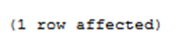
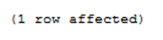
NGUYỄN THỊ NGỌC ÁNH - 23700721
Cập nhật TongTien trong bảng VATTU_SU_DUNG cho bệnh nhân có MaBenhNhan = 403, tăng thêm 10%
Xóa vật tư có TongTien nhỏ hơn 2000 trong bảng VATTU_SU_DUNG
UPDATE VATTU_SU_DUNG
SET TongTien = TongTien * 1.1
WHERE MaBenhNhan = 403
DELETE FROM VATTU_SU_DUNG
WHERE TongTien < 2000

Slide 60
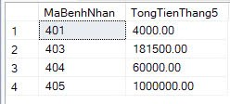
NGUYỄN THỊ NGỌC ÁNH - 23700721
Tính tổng tiền sử dụng vật tư cho từng bệnh nhân chỉ trong tháng 5 năm 2025, hiển thị kèm mã bệnh nhân.
SELECT
MaBenhNhan,
SUM(TongTien) AS TongTienThang5
FROM
VATTU_SU_DUNG
WHERE
MONTH(ThoiGianSuDung) = 5 AND YEAR(ThoiGianSuDung) = 2025
GROUP BY
MaBenhNhan

Slide 61
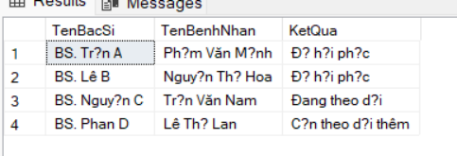
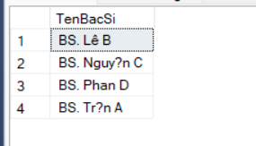
NGUYỄN LÊ HỒNG KIỀU - 23682791
Tìm tất cả bác sĩ đã điều trị cho bệnh nhân có tổng chi phí vật tư sử dụng nhỏ hơn 1 triệu đồng.
Tìm tên bác sĩ, tên bệnh nhân, và kết quả điều trị của bệnh nhân, chỉ kết nối giữa bảng SUCHUATRI, BENHNHAN và BACSI.
SELECT
BACSI.TenBacSi,
BENHNHAN.TenBenhNhan,
SUCHUATRI.KetQua
FROM
SUCHUATRI
JOIN BENHNHAN ON SUCHUATRI.MaBenhNhan = BENHNHAN.MaBenhNhan
JOIN BACSI ON SUCHUATRI.MaBacSi = BACSI.MaBacSi
SELECT DISTINCT BACSI.TenBacSi
FROM BACSI
JOIN SUCHUATRI ON BACSI.MaBacSi = SUCHUATRI.MaBacSi
WHERE SUCHUATRI.MaBenhNhan IN
(SELECT MaBenhNhan
FROM VATTU_SU_DUNG
GROUP BY MaBenhNhan
HAVING SUM(TongTien) < 1000000)

Slide 62
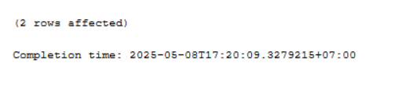
NGUYỄN LÊ HỒNG KIỀU - 23682791
Cập nhật kết quả điều trị của tất cả bệnh nhân đã được điều trị trong khu vực "Khu A", thay đổi kết quả thành "Đã hồi phục".
UPDATE SUCHUATRI
SET KetQua = 'Đã hồi phục'
WHERE MaBenhNhan IN
(SELECT BENHNHAN.MaBenhNhan
FROM BENHNHAN
JOIN GIUONG ON BENHNHAN.SoGiuong = GIUONG.SoGiuong
JOIN KHUCHUATRI ON GIUONG.SoKhuChuaTri = KHUCHUATRI.SoKhuChuaTri
WHERE KHUCHUATRI.TenKhuChuaTri = 'Khu A')

Slide 63
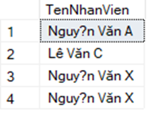
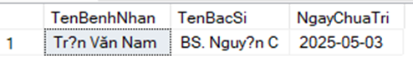
NGÔ THỊ NGỌC TRÂM - 23674111
Tìm tên nhân viên có tổng số giờ làm ở tất cả các khu chữa trị cao hơn số giờ làm của nhân viên có mã số 102.
Liệt kê những bệnh nhân được chữa trị vào ngày 2025-05-03, kèm theo tên bác sĩ đã điều trị.
SELECT TenNhanVien
FROM NHANVIEN
WHERE MaNV IN (
SELECT MaNV
FROM NHANVIEN_KHUCHUATRI
GROUP BY MaNV
HAVING SUM(SoGioLamViec) > (
SELECT SUM(SoGioLamViec)
FROM NHANVIEN_KHUCHUATRI
WHERE MaNV = 102))
SELECT BN.TenBenhNhan, BS.TenBacSi,SCT.NgayChuaTri
FROM SUCHUATRI SCT
JOIN
BENHNHAN BN ON SCT.MaBenhNhan = BN.MaBenhNhan
JOIN
BACSI BS ON SCT.MaBacSi = BS.MaBacSi
WHERE SCT.NgayChuaTri = '2025-05-03'

Slide 64
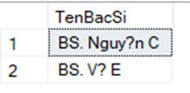
NGÔ THỊ NGỌC TRÂM - 23674111
Liệt kê tên các bác sĩ sinh thuộc khu chữa trị có số khu là số chẵn
SELECT BS.TenBacSi
FROM BACSI BS
JOIN KHUCHUATRI_BACSI KCTBS ON BS.MaBacSi = KCTBS.MaBacSi
JOIN KHUCHUATRI KCT ON KCTBS.SoKhuChuaTri = KCT.SoKhuChuaTri
WHERE KCT.SoKhuChuaTri % 2 = 0

Slide 65
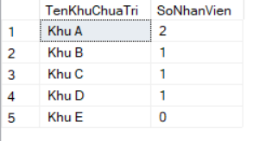
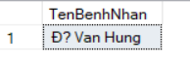
NGÔ THỊ NGỌC TRÂM - 23677821
Liệt kê tên bệnh nhân đã sử dụng vật tư có đơn giá cao nhất.
Liệt kê tên các khu chữa trị và tổng số nhân viên đang làm việc trong từng khu.
SELECT DISTINCT BN.TenBenhNhan
FROM BENHNHAN BN
JOIN VATTU_SU_DUNG VSD ON BN.MaBenhNhan = VSD.MaBenhNhan
JOIN VATTU VT ON VSD.MaVatTu = VT.MaVatTu
WHERE VT.DonGia = (
SELECT MAX(DonGia) FROM VATTU
);
SELECT KCT.TenKhuChuaTri, COUNT(NKCT.MaNV) AS SoNhanVien
FROM KHUCHUATRI KCT
LEFT JOIN NHANVIEN_KHUCHUATRI NKCT ON KCT.SoKhuChuaTri = NKCT.SoKhuChuaTri
GROUP BY KCT.TenKhuChuaTri;

Slide 66
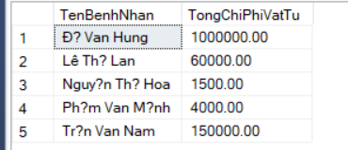
NGÔ THỊ NGỌC TRÂM - 23677821
Thống kê tổng số tiền vật tư đã sử dụng theo từng bệnh nhân.
SELECT BN.TenBenhNhan, SUM(VSD.TongTien) AS TongChiPhiVatTu
FROM BENHNHAN BN
JOIN VATTU_SU_DUNG VSD ON BN.MaBenhNhan = VSD.MaBenhNhan
GROUP BY BN.TenBenhNhan;

Slide 67
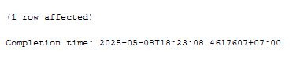
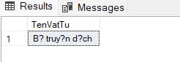
VŨ THỊ QUỲNH TRANG - 23700581
Cập nhật kết quả điều trị của bệnh nhân có mã 403 thành "Khỏi hẳn":
Lấy tên các vật tư có đơn giá cao nhất
UPDATE SUCHUATRI
SET KetQua = 'Khỏi hẳn'
WHERE MaBenhNhan = 403
SELECT TenVatTu
FROM VATTU
WHERE DonGia = (SELECT MAX(DonGia)FROM VATTU)

Slide 68
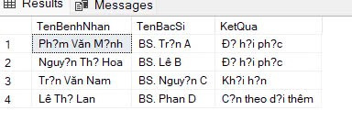
VŨ THỊ QUỲNH TRANG - 23700581
Lấy danh sách tên bệnh nhân, tên bác sĩ điều trị, và kết quả điều trị
SELECT BN.TenBenhNhan, BS.TenBacSi, ST.KetQua
FROM SUCHUATRI ST
JOIN BENHNHAN BN ON ST.MaBenhNhan = BN.MaBenhNhan
JOIN BACSI BS ON ST.MaBacSi = BS.MaBacSi

Slide 69





THANK YOU!

